Slide 1
一次函数的面积问题

Slide 2
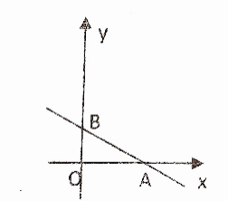
板块一：由函数图像求面积

Slide 3
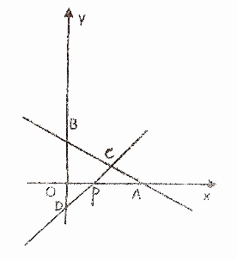
板块一：由函数图像求面积

Slide 4
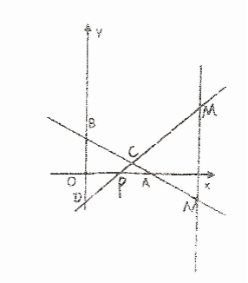
板块一：由函数图像求面积

Slide 5
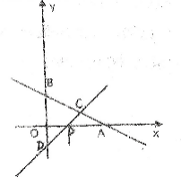
板块一：由函数图像求面积

Slide 6
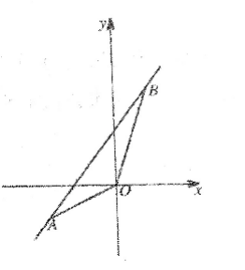
板块一：由函数图像求面积

Slide 7
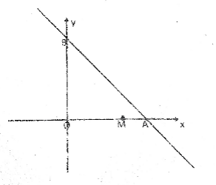
板块二：设未知数表示点的坐标，渗透分类讨论思想

Slide 8
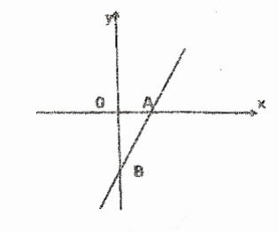
板块三：匹配练习

Slide 9
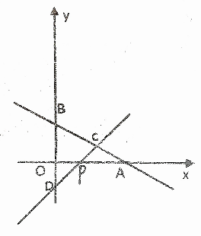
板块三：匹配练习

Slide 10
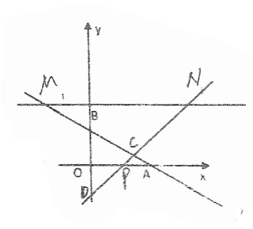
板块三：匹配练习

Slide 11
板块三：匹配练习

